Slide 1
Programmering og Problemløsning
13.2: Objektorienteret design og UML

Slide 2
Design efter navne- og udsagnsord
Navneord er kandidater til klasser, udsagnsord er kandidater til metoder, som får klasserne til at hænge sammen.
Navneord (substantiv): Genstande, levende væsner, personer eller abstraktioner.
F.eks.: (et) bord, (en) mus, Jon, (et) venskab.
Udsagnsord (verbum): Handlinger, hændelser, tilstandsmåder.
F.eks.: (at) løbe, (han) underviser, (han) er (lærer)

Slide 3
Design efter navne- og udsagnsord
Use-case: Sænke slagskibe
Dette er et spil for to personer, der kan spilles med papir og blyant. Der spilles på fire plader, to for hver spiller, og hver plade er inddelt i 10x10 felter. Hvert felt identificeres vha. dets række- og søjlenummer.
Hver spiller får tildelt et antal skibe, som placeres på spillerens ene plade og markerer, hvor modstanderen har forsøgt at skyde. På den anden plade markerer spilleren tilsvarende, hvor han/hun har forsøgt at ramme modstanderen.
Når skibene er placeret skiftes spillerne til at skyde på modstanderens felt, og modstanderen annoncerer ramt eller plask, alt efter om et skib blev ramt eller ej. Vinderen er den, der først får sænket alle modstanderes skibe.

Slide 4
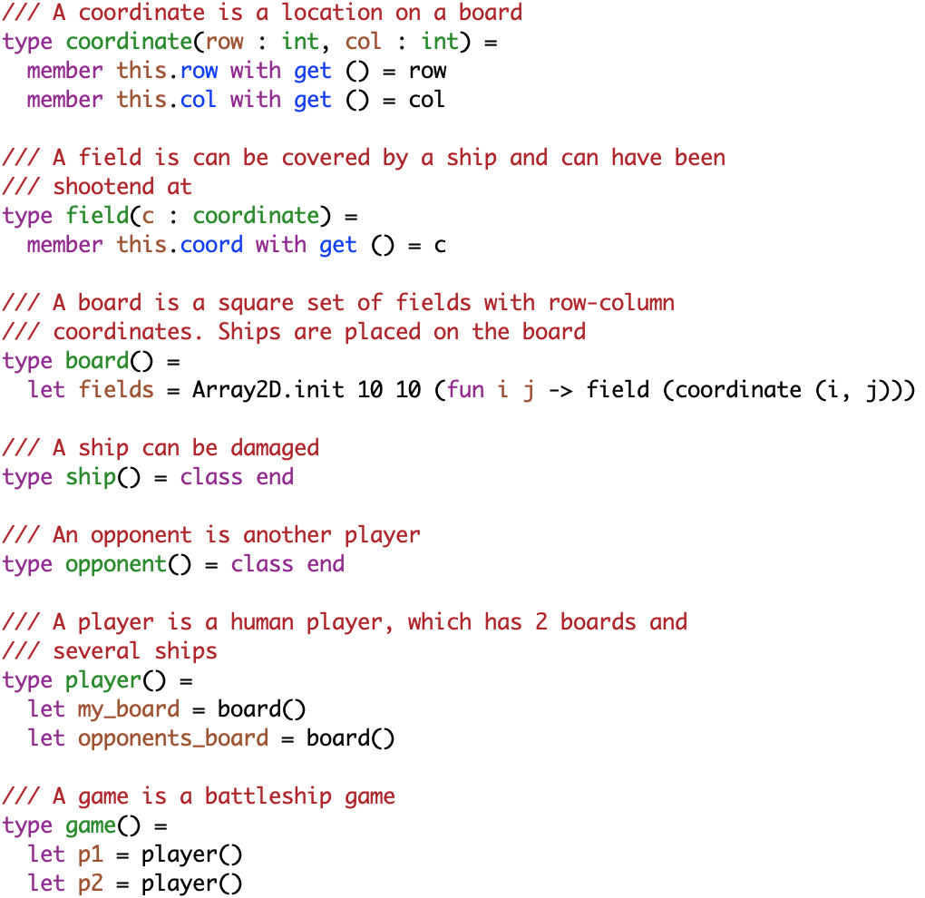
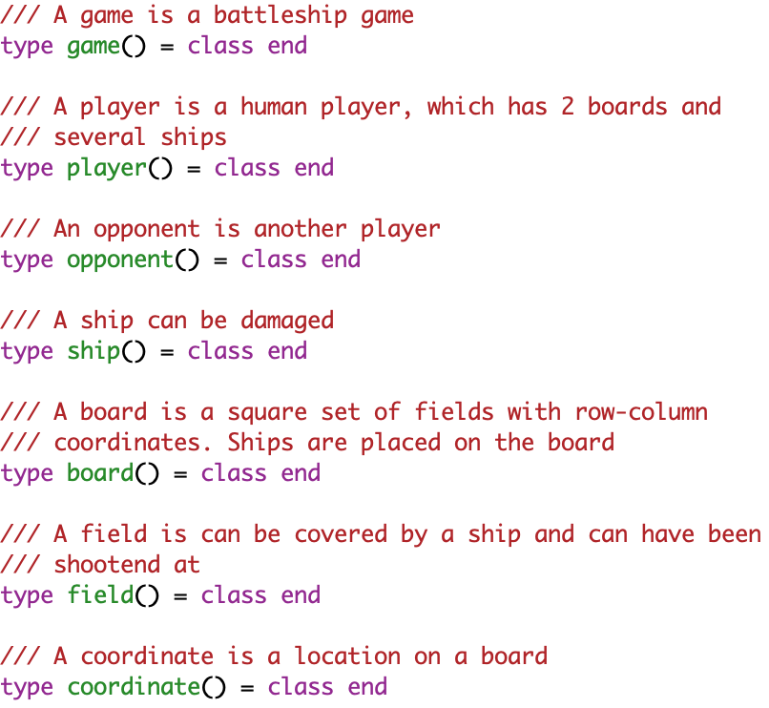
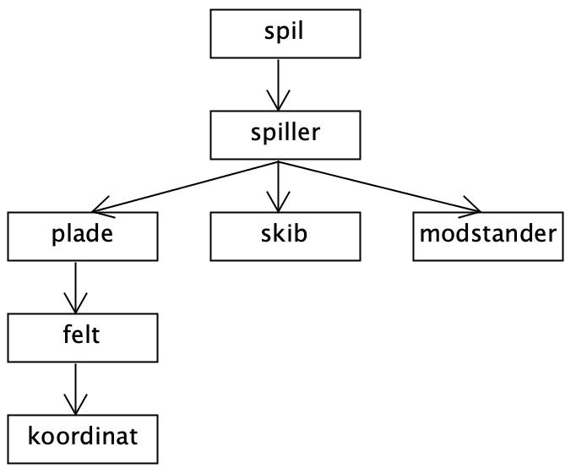
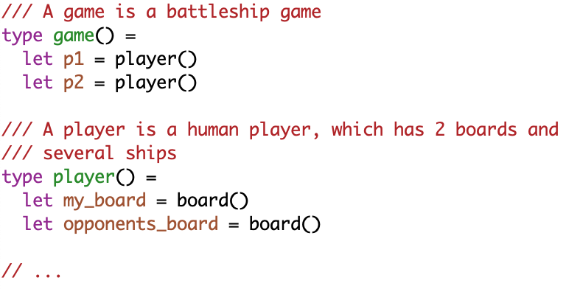
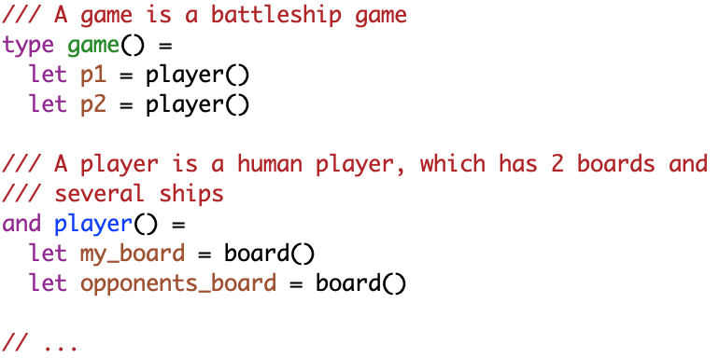
Sænke slagskibe
% fsharpi battleship1.fsx
/…/battleship1.fsx(3,18): error FS0039: The value or constructor 'player' is not defined.

Slide 5
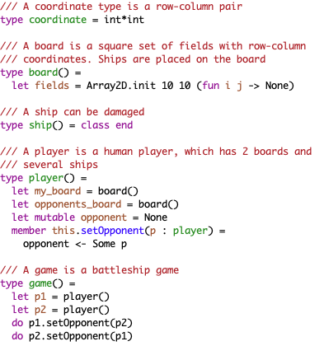
Sænke slagskibe
Træd et skridt tilbage:
Koordinater er bare heltalspar
Index i et array er en koordinat
Arrays har felter
En modstander er også en spiller.

Slide 6
Sænke slagskibe
Et spil består af spillere.
En spiller har en modstander.
En spiller har skibe.
En spiller har plader.
En plade består af felter.
Et felt har et koordinat.
En spiller kan vinde.
En spiller skyder på en modstander.
En spiller markerer skud på en plade.
Et skib kan blive ramt.
Opgaven er ikke fuldt specificeret, hvad gør vi?

Slide 7
Sænke slagskibe
Use-case: Sænke slagskibe
Dette er et spil for to personer, der kan spilles med papir og blyant. Der spilles på fire plader, to for hver spiller, og hver plade er inddelt i 10x10 felter. Hvert felt identificeres vha. dets række og søjle nummer.
Hver spiller får tildelt et antal skibe, som placeres på spillerens ene plade og markerer, hvor modstanderen har forsøgt at skyde. På den anden plade markerer spilleren tilsvarende, hvor han/hun har forsøgt at ramme modstanderen.
Når skibene er placeret skiftes spillerne til at skyde på modstanderens felt, og modstanderen annoncerer ramt eller plask, alt efter om et skib blev ramt eller ej. Vinderen er den, der først får sænket alle modstanderes skibe.
Opgaven er ikke fuldt specificeret, hvad gør vi?
Identificer uklare eller løse specifikationer
Beskriv mulige løsninger
Vælg og argumentér
F.eks.:
Opgaven specificerer ikke, hvor mange skibe, der skal være i spillet, ej heller hvilken form de skal have.
Typiske spil har 4-5 skibe, som er lige, ligger enten horisontalt eller verticalt, og har størrelse mellem 2 og 5 felter.
Vi vælger 4 skibe, 2 små, 1 mellem og 1 stort. Vi sikrer at programmet nemt kan opdateres med et andet antal og størrelser.

Slide 8
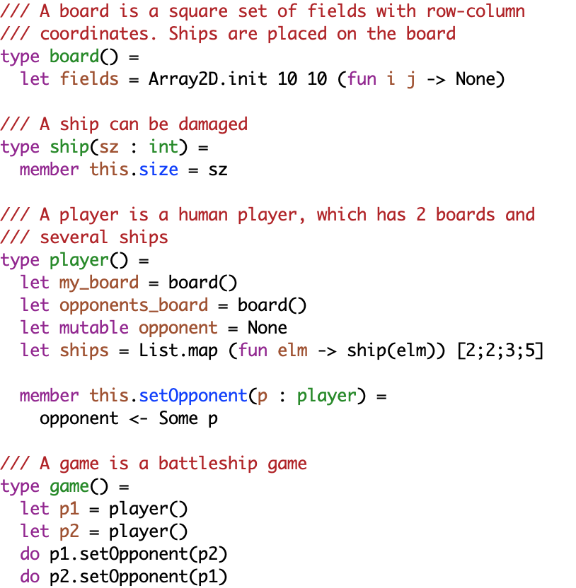
Sænke slagskibe
Skibe:
Opgaven specificerer ikke, hvor mange skibe, der skal være i spillet, ej heller hvilken form de skal have.
Typiske spil har 4-5 skibe, som er lige, ligger enten horisontalt eller verticalt, og har størrelse mellem 2 og 5 felter.
Vi vælger 4 skibe, 2 små, 1 mellem og 1 stort. Vi sikrer at programmet nemt kan opdateres med et andet antal og størrelser.

Slide 9
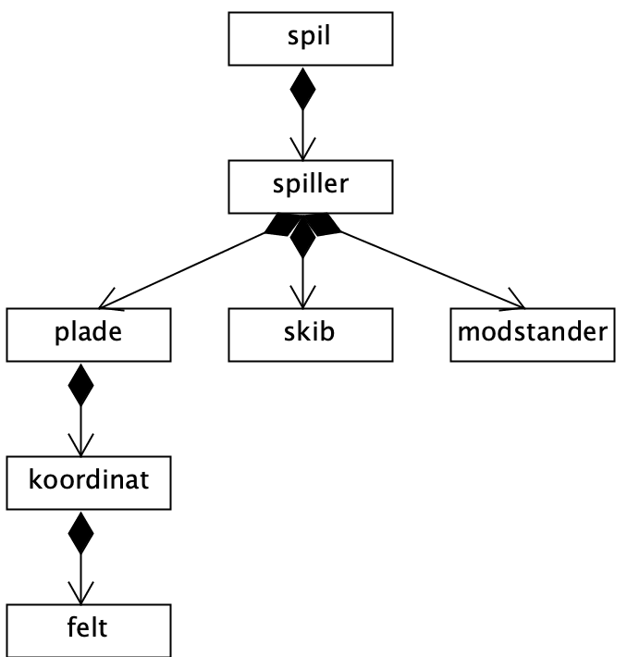
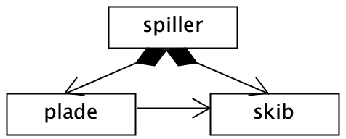
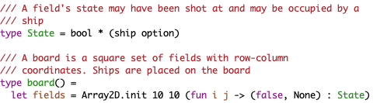
Sænke slagskibe: Kender til relationer
Problemer:
Hvordan skal vi placere skibe på brættet?
Hvordan skal vi repræsentere, at der er blevet skudt på et felt eller ej?
Hvordan skal vi holde øje med om et skib er sænket eller ej?
Princip:
Objekter skal være simple med så få bindinger til andre, som muligt
Spiller har skibe
Skibe kender til spiller/plade/felt/koordinat?
Plade kender til spiller/skibe?

Slide 10
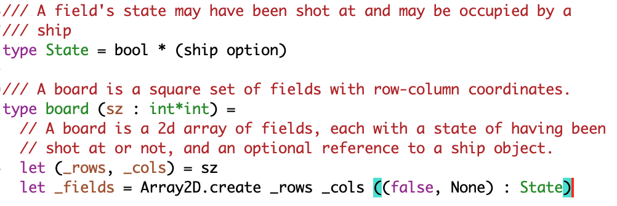
Sænke slagskibe: Kender til relationer
Ship1
Ship2
Ship3
(f, S ) | (f, S ) | (f, S ) | (f,N) | (f,N) | (f,N)
(f,N) | (f,N) | (f,N) | (f,N) | (f,N) | (f,N)
(f,N) | (f, S ) | (f, S ) | (f,N) | (f,N) | (f,N)
(f,N) | (f,N) | (f,N) | (f,N) | (f, S ) | (f,N)
(f,N) | (f,N) | (f,N) | (f,N) | (f, S ) | (f,N)
Plade kender til skibe, skibe kender ikke til plade

Slide 11
Intermezzo: Relationer
Nedarvning: ‘is-a’
Association: ‘has-a’
Association - Host ’kender til’ gæst
Aggregation - Host ’har kopi af’ gæst
Composition - Host ’opretter afhængig og har kopi af’ gæst. Når host slettes slettes gæst ligeså.

Slide 12
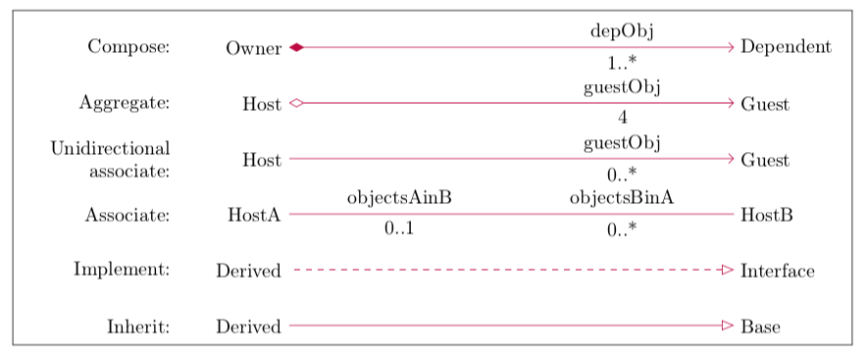
Relationsgrafik

Slide 13
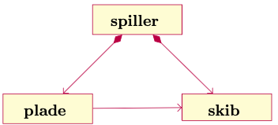
UML i LaTeX
\documentclass{article}
\usepackage[school,simplified]{pgf-umlcd}
\begin{document}
\begin{tikzpicture}
\begin{class}[text width=5em, text height=1em]{spiller}{0,0}
\end{class}
\begin{class}[text width=5em, text height=1em]{plade}{-2,-2}
\end{class}
\begin{class}[text width=5em, text height=1em]{skib}{2,-2}
\end{class}
\composition{spiller}{}{}{plade}
\unidirectionalAssociation{plade}{}{}{skib}
\composition{spiller}{}{}{skib}
\end{tikzpicture}
\end{document}
http://mirrors.dotsrc.org/ctan/graphics/pgf/contrib/pgf-umlcd/pgf-umlcd-manual.pdf

Slide 14
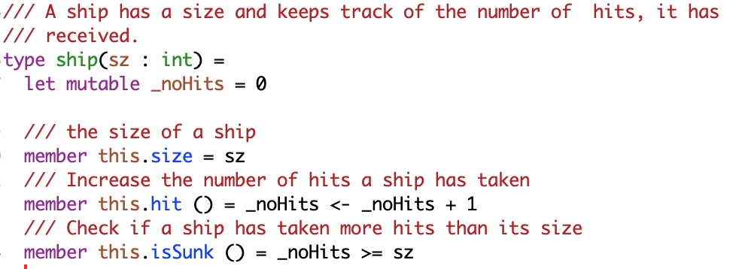
Princip: simple klasser nederst
Ide:
Skibe har en størrelse,
de kan tage en antal hits,
når antallet af hits er større end skibets størrelse, så er skibet sunket.

Slide 15
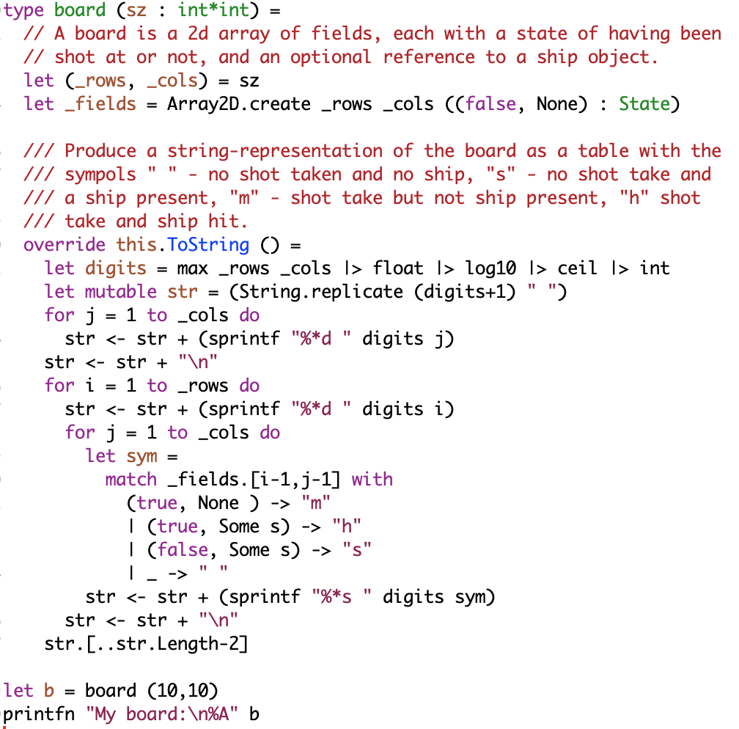
Sænke slagskibe: ToString()
Ship1
Ship2
Ship3
(f, S ) | (f, S ) | (f, S ) | (f,N) | (f,N) | (f,N)
(f,N) | (f,N) | (f,N) | (f,N) | (f,N) | (f,N)
(f,N) | (f, S ) | (f, S ) | (f,N) | (f,N) | (f,N)
(f,N) | (f,N) | (f,N) | (f,N) | (f, S ) | (f,N)
(f,N) | (f,N) | (f,N) | (f,N) | (f, S ) | (f,N)
Understøttelse af printf:
let b = board()
printfn “%A” b
Alle klasser nedarver fra System.Object klassen.
System.Object har member: “ToString()”.
Nedarvede members kan overskrives med “override”

Slide 16
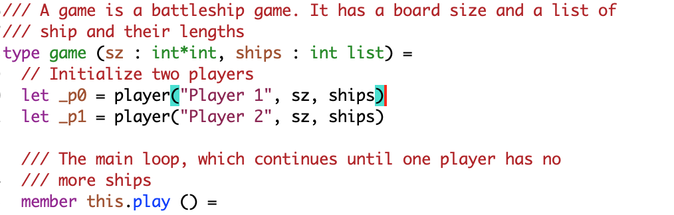
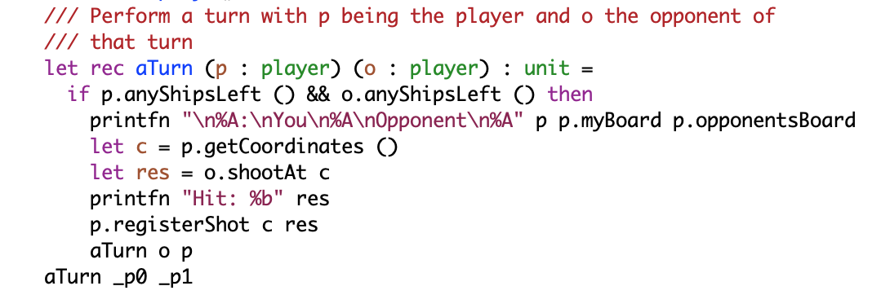
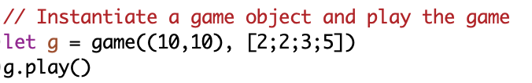
Metode: programmér bagfra
Rekursion eller while-løkke?
Konsekvens: spiller behøver ikke at have association til modstander

Slide 17
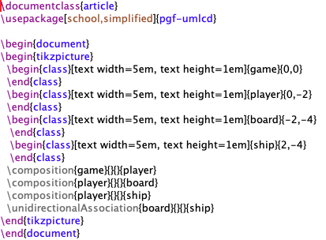
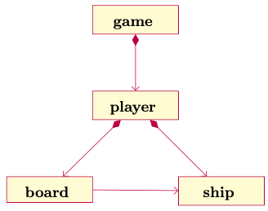
Final design

Slide 18
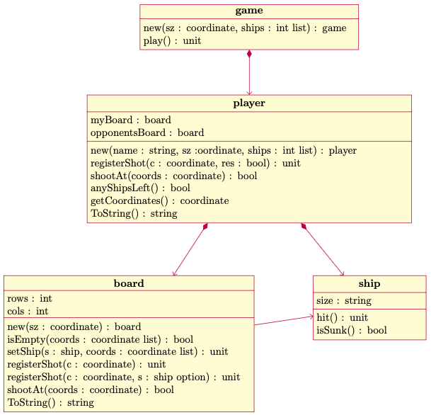
Final design, with properites and methods
battleship.tex
battleship.fsx

Slide 19

Function overloading
battleship.tex
battleship.fsx
Problem:
Modstanders plade kendes kun delvist, men ToString() afhænger af viden om der er et skib eller ej.
Løsning:
Opret et ‘dummy’ skib, og indsæt ved hit på spillers kopi af modstanders bræt.

